Slide 1
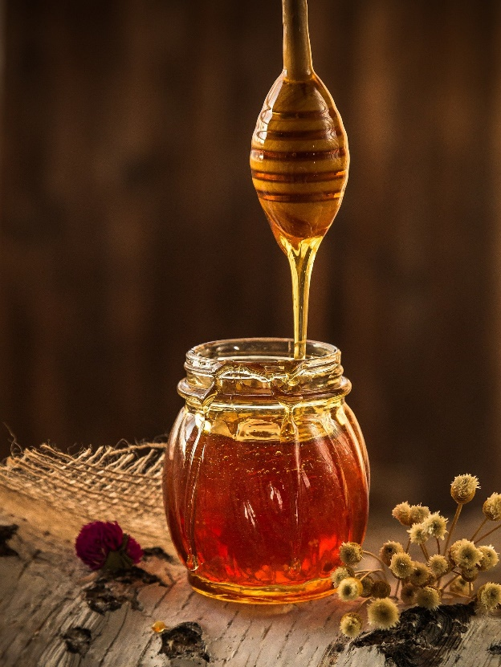
MÜSLI BAR
Notes:
POZNÁMKA: Ak chcete obrázok nahradiť, vyberte a odstráňte ho. Potom ho pomocou ikony Vložiť obrázok nahraďte vlastným.

Slide 2
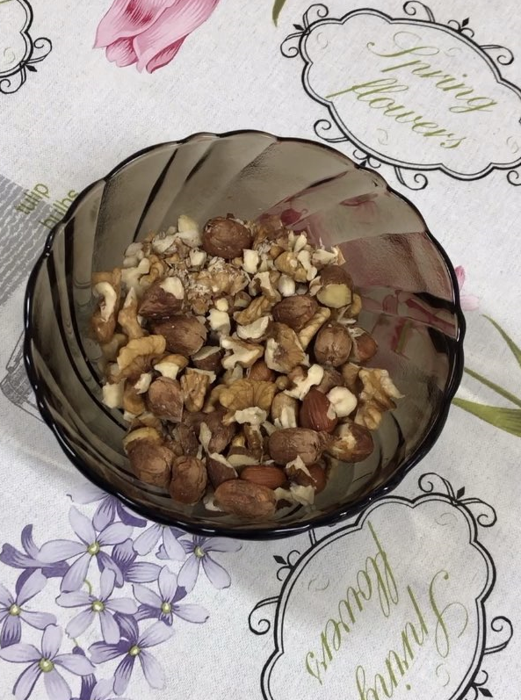
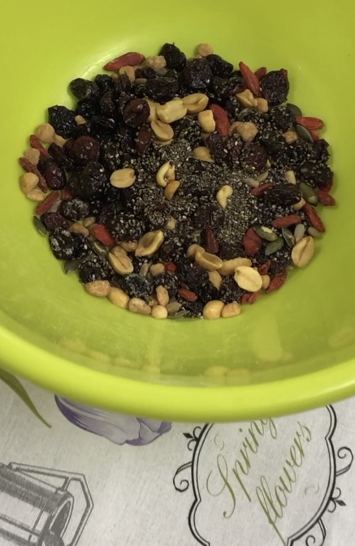
INGREDIENTS
Sunfower seeds
Butter
Honey
Nut
Sugar
Oat flakes
Cranberries

Slide 3
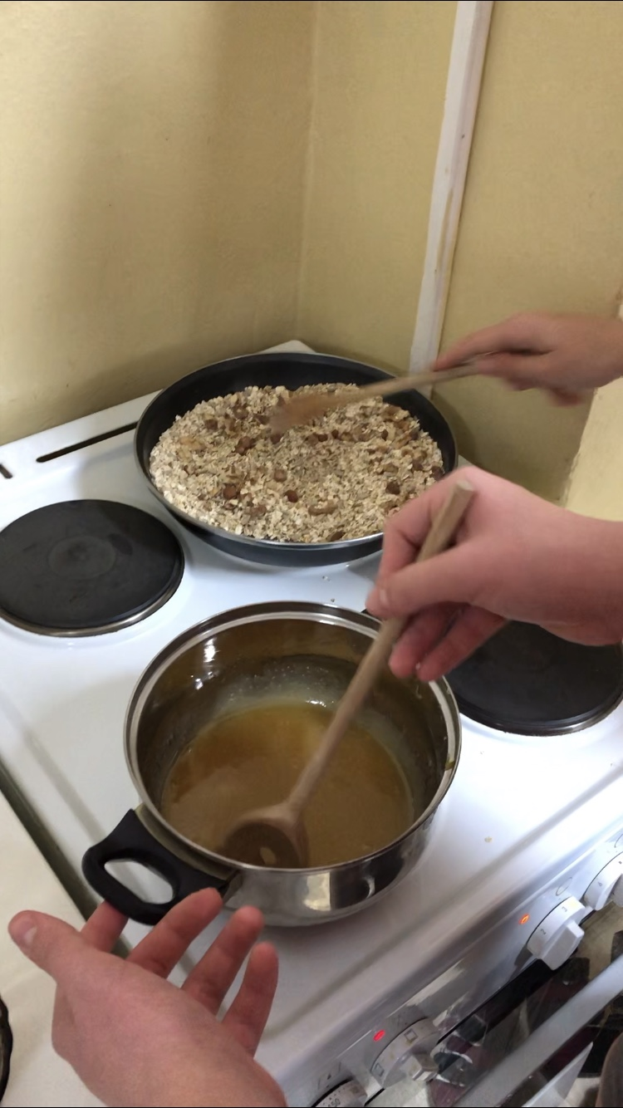
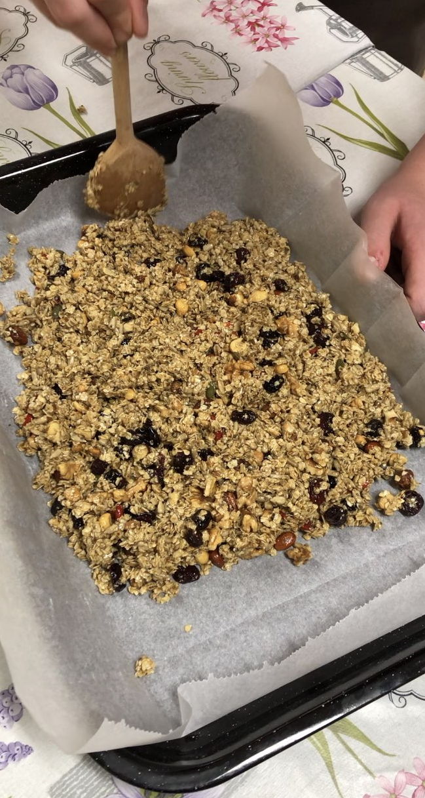
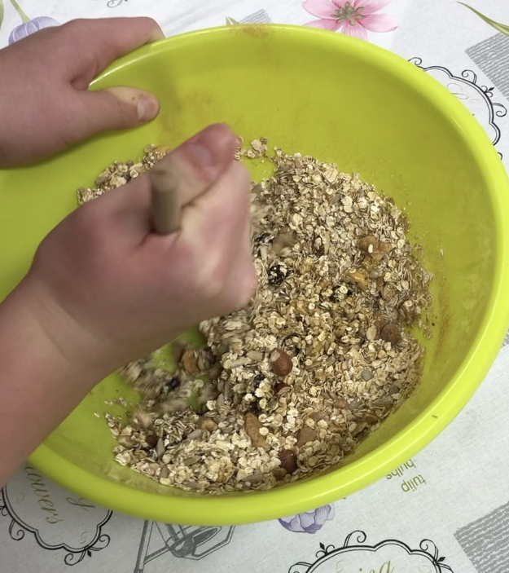
APPROACH
fry: oatmeal, nuts and seeds
Melt: butter, sugar and honey
3. mix it up
4. Add cranberries to the mixture
Put it in a pan and bake for 15 minutes at 180°C

Slide 4
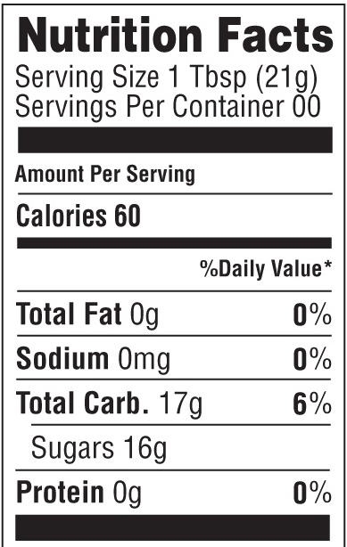
HONEY

Slide 5
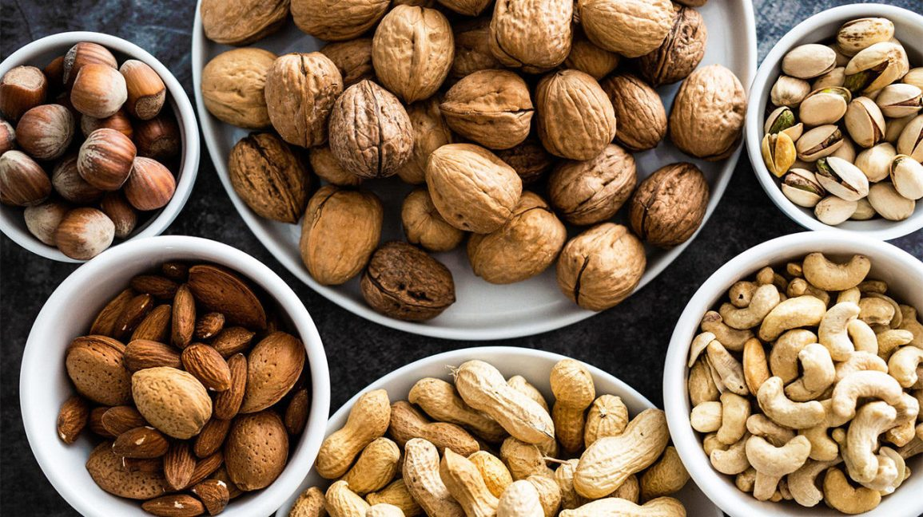
NUTS

Slide 6
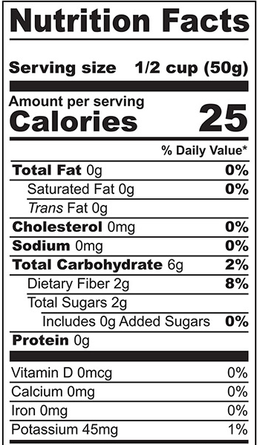
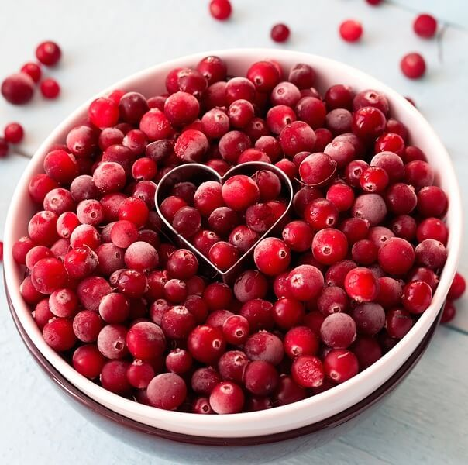
CRANBERRIES

Slide 7
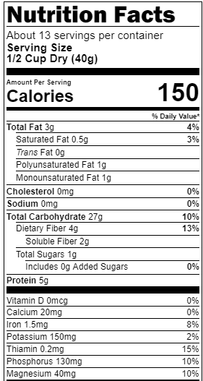
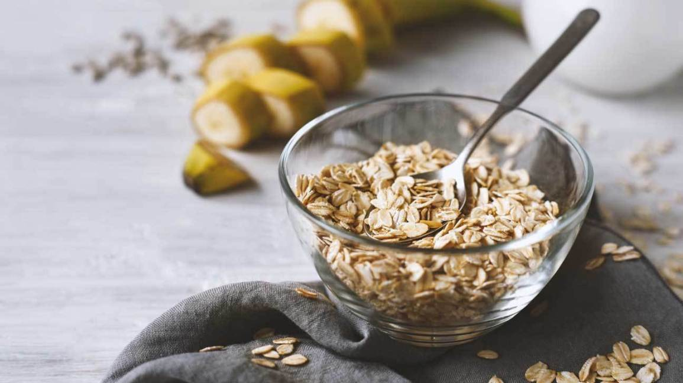
OAT FLAKES

Slide 8
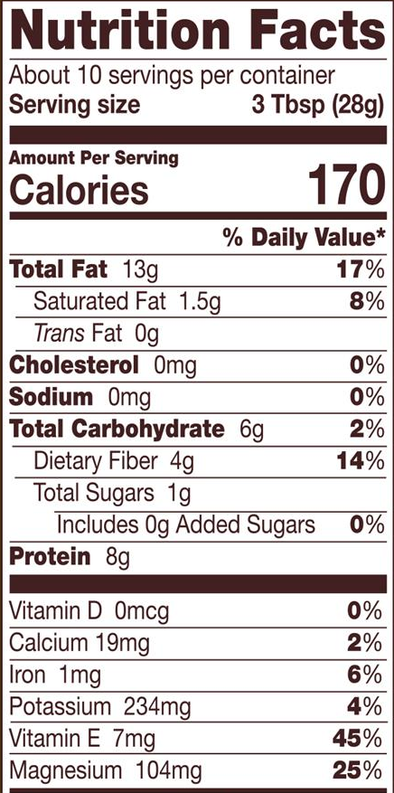
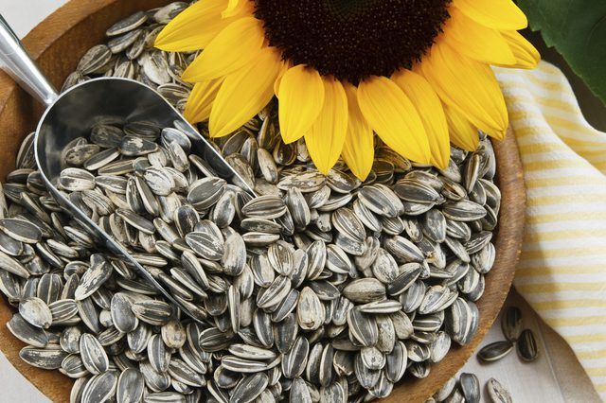
SUNFLOWER SEEDS

Slide 9
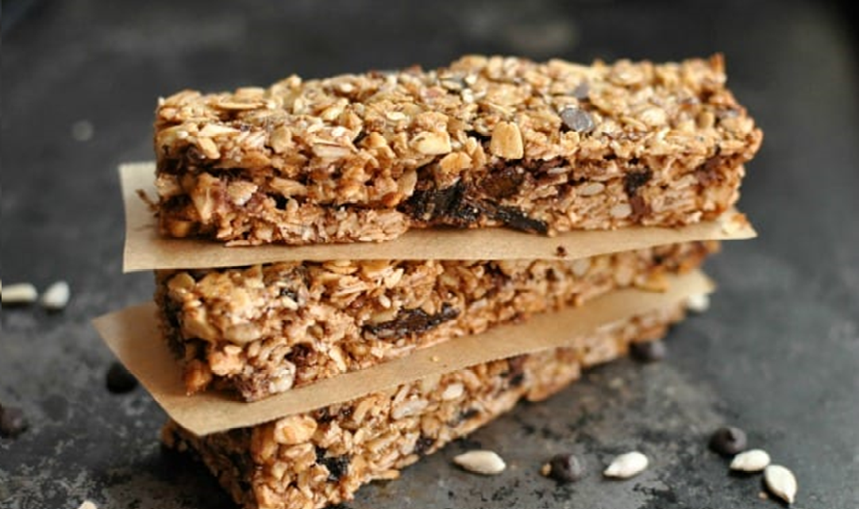
HEATHY
AND
DELICIOUS

